Slide 1
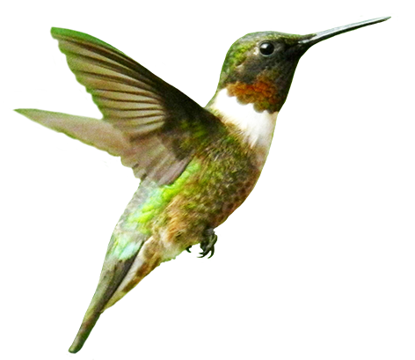
LOGO
第二章 第一节
动物细胞
人教版 生物（初中） （七年级 上）
Please Enter Your Detailed Text Here, The Content Should Be Concise And Clear, Concise And Concise Do Not Need Too Much Text
主讲人：xippt
时间：2020.4.30

Slide 2
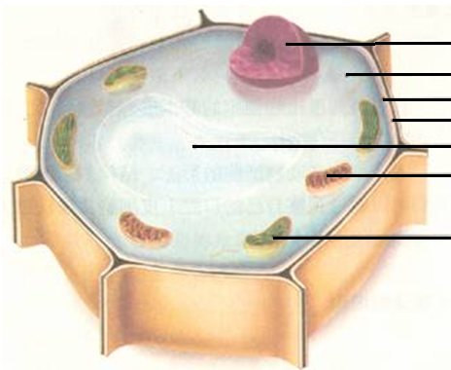
植物细胞模式图
细胞核
控制中心（遗传物质）
细胞质
新陈代谢的场所
细胞膜
保护并控制物质的进出
细胞壁
保护和支持
液泡
内含细胞液
线粒体
提供能量
叶绿体
进行光合作用

Slide 3
教学目标
1、进一步学会制作临时装片的基本方法。
2、说出人口腔上皮细胞的基本结构。
3、掌握动植物细胞结构的主要不同点。

Slide 4
一、制作临时装片
擦
擦净载玻片和盖玻片
滴
滴加1——2滴生理盐水
刮
用牙签取口腔内侧壁细胞
涂
放在载玻片上的生理盐水滴中涂抹几下
方法步骤
盖
盖上盖玻片
染
染色（用稀碘液）
吸
用吸水纸从盖玻片另一侧吸引

Slide 5
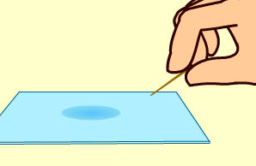
注意！
1、实验前一定要漱口。
2、观察时视野应稍暗一些。
3、刮取材料时，用力要适度，以免损伤口腔。
4、避免盖玻片下产生气泡。
5、涂抹时要均匀。

Slide 6
讨论一：
1、制作人的口腔上皮细胞临时装片时，为什么要用生理盐水，用清水行不行？
不行，生理盐水可保持细胞的正常形态和功能，若在清水中，人的细胞会吸水涨破。

Slide 7
讨论二：
2、为什么要用稀碘液对人的口腔上皮细胞进行染色？
人的口腔上皮细胞扁平，在光学显微镜下一般呈无色状态，不易观察其内部结构。稀碘液染色后，可见较清晰的细胞核。
3、人的口腔上皮细胞的基本结构是怎样的？
人的口腔上皮细胞的基本结构包括：细胞膜，细胞质，细胞核，细胞质中含有线粒体等。

Slide 8
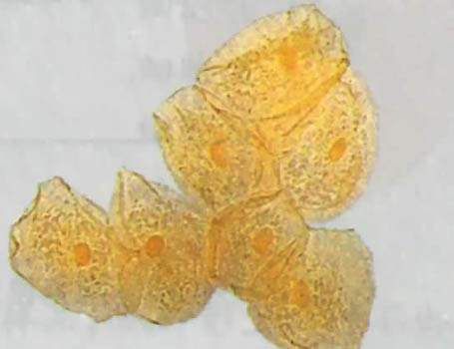
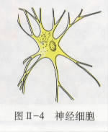
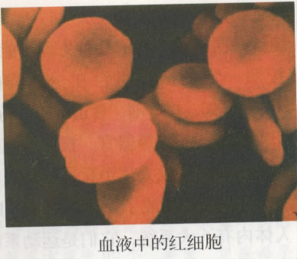
人体口腔上皮细胞的结构
细胞膜
细胞核
细胞质
肌细胞
神经细胞
血细胞

Slide 9
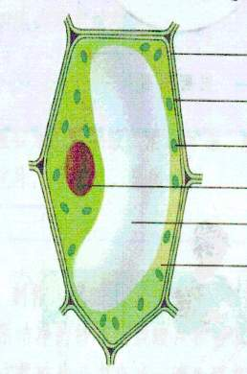
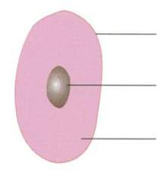
评价与归纳
细胞壁
细胞膜
细胞膜
叶绿体
细胞核
细胞核
液泡
细胞质
细胞质

Slide 10
动物细胞和植物细胞的区别
 | 植物细胞 | 动物细胞
细胞壁
细胞膜
细胞质
细胞核
液 泡
叶绿体
有
没有
有
有
有
有
有
有
有大型液泡
没有大型液泡
绿色细胞有
没有

Slide 11
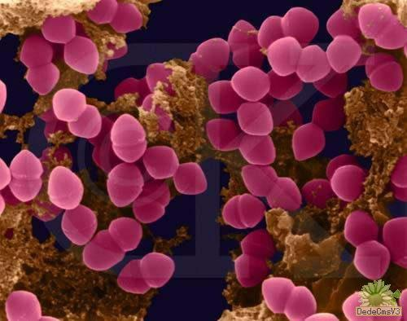
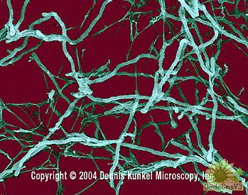
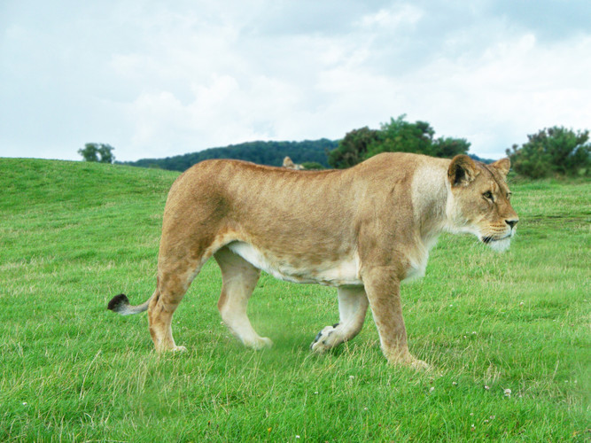
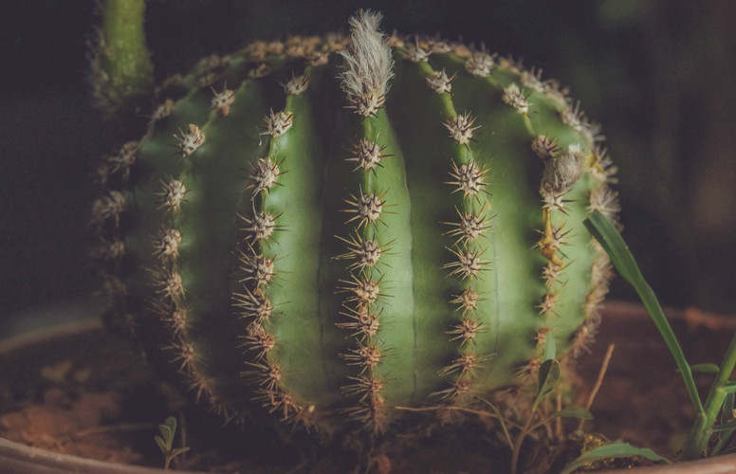
细胞是构成生物体的基本单位
注：病毒没有细胞

Slide 12
课堂小结
制作临时装片
擦、滴、刮、涂、盖、染、吸
观察动物细胞
观察临时装片
细胞膜
动物细胞结构
细胞质
细胞核

Slide 13
当堂练习
1.下列关于制作和观察人口腔上皮细胞实验的叙述，错误的是 ( )
A．用凉开水漱口 B．在载玻片上滴加生理盐水
C．用碘液进行染色 D．口腔上皮细胞包括细胞壁、细胞质和细胞核
2.植物细胞与动物细胞都有的结构是 （ ）
A．叶绿体 B．线粒体 C．细胞壁 D．液泡
3.下列哪种细胞与人体口腔上皮细胞的基本结构相同 （ ）
A．洋葱鳞片叶表皮细胞 B．西红柿果肉细胞
C．黑藻叶片细胞 D．血管内表皮细胞
D
B
D

Slide 14
当堂练习
4.构成桃树结构和功能的基本单位是 ( )
A. 细胞 B. 细胞壁
C. 细胞质 D. 叶绿体
5。制作人的口腔上皮细胞临时装片的正确顺序是（ ）
①在漱净的口腔内侧壁刮取上皮细胞 ②擦干净载玻片和盖玻片 ③盖上盖玻片 ④把从口腔内取出的碎屑涂在载玻片上的水滴中 ⑤在载玻片的中央滴一滴生理盐水 ⑥滴碘液染色
A.①②③④⑤⑥ B.②①③④⑤⑥
C.②⑤①④③⑥ D.①④③⑥⑤②
A
C

Slide 15
版权声明
感谢您下载xippt平台上提供的PPT作品，为了您和xippt以及原创作者的利益，请勿复制、传播、销售，否则将承担法律责任！xippt将对作品进行维权，按照传播下载次数进行十倍的索取赔偿！
1. 在xippt出售的PPT模板是免版税类(RF:
Royalty-Free)正版受《中国人民共和国著作法》和《世界版权公约》的保护，作品的所有权、版权和著作权归xippt所有,您下载的是PPT模板素材的使用权。
2. 不得将xippt的PPT模板、PPT素材，本身用于再出售,或者出租、出借、转让、分销、发布或者作为礼物供他人使用，不得转授权、出卖、转让本协议或者本协议中的权利。

Slide 16
拓展延伸
公安部门得到一份生物样品，从外形上分辨不出是取自植物体还是动物体。如果允许你借助显微镜，你怎样将它鉴定出来？
答案提示：将材料制作成临时装片，放在显微镜下观察细胞结构，如有细胞壁、液泡、叶绿体等结构则说明是植物，否则是动物。

Slide 17
LOGO
第二章 第一节
感谢你的仔细聆听
人教版 生物（初中） （七年级 上）
Please Enter Your Detailed Text Here, The Content Should Be Concise And Clear, Concise And Concise Do Not Need Too Much Text
主讲人：xippt
时间：2020.4.30

